Slide 1




12月資訊報告
報告人：江惠珍 .12.07

Slide 2
12月份資訊組報告要點
下週起預計裝成績系統(暫定)
A1/A2研習
數位計畫入校輔導(結案)
數位計畫公開觀議課
與平板有約(巡迴學年教學)
統購及自購軟體案(結案)
帳號如何分配？如何下載運用?
單槍維修/影印機問題(總務處)
資訊設備安全宣導

Slide 3
下週起預計裝成績系統及無線投影軟體(暫定)
某個週三下午!
下放軟體要透過無硬碟系統!!!
拜託!
屆時班級電腦要全部“要正常關機”*講三次!!!
下放軟體時 電腦無法作業!

Slide 4

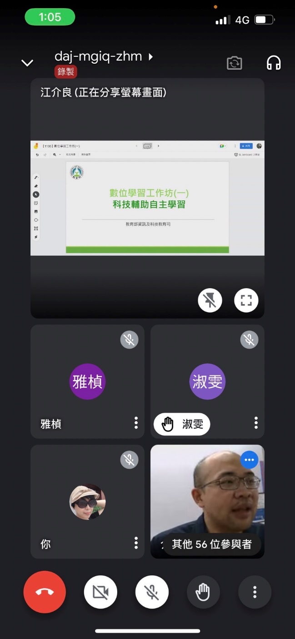
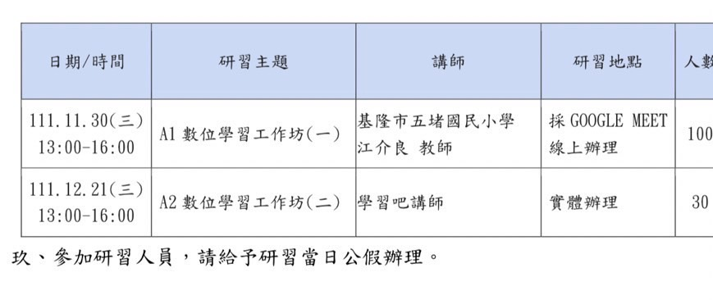
A1線上研習:11 /30(三)已完成,感謝大家踴躍參加!講師:因才網阿良老師
A2實體研習:12/21(三)東園二樓電腦教室講師:學習吧的講師

Slide 5
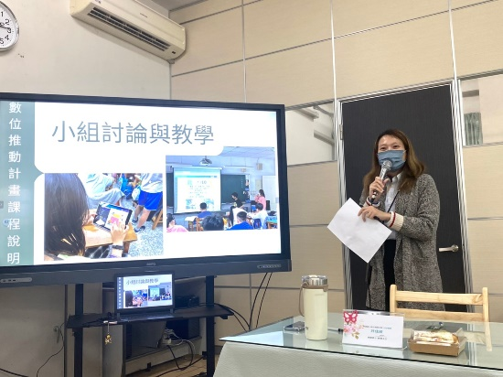
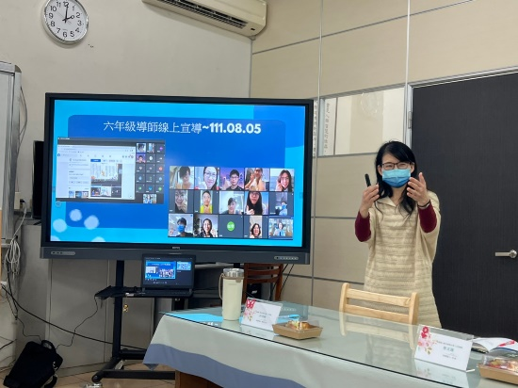
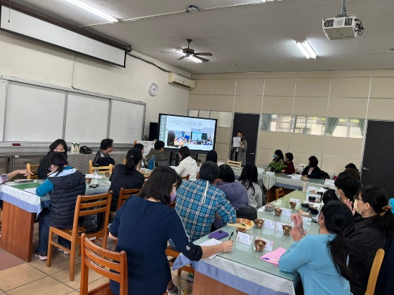
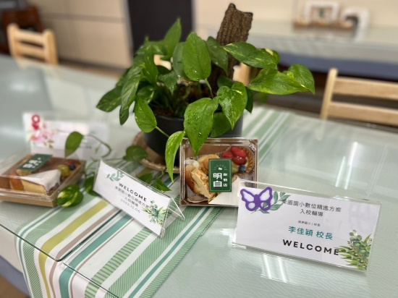
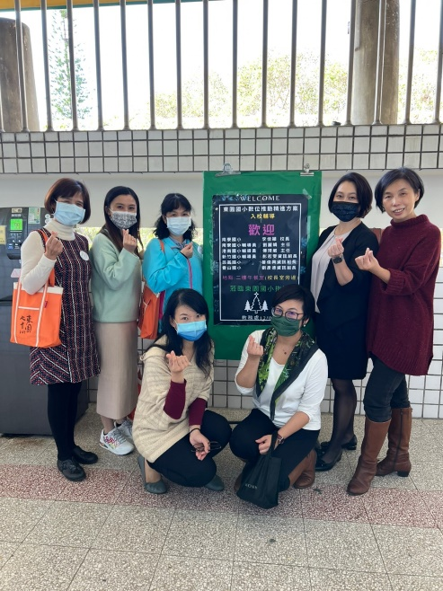
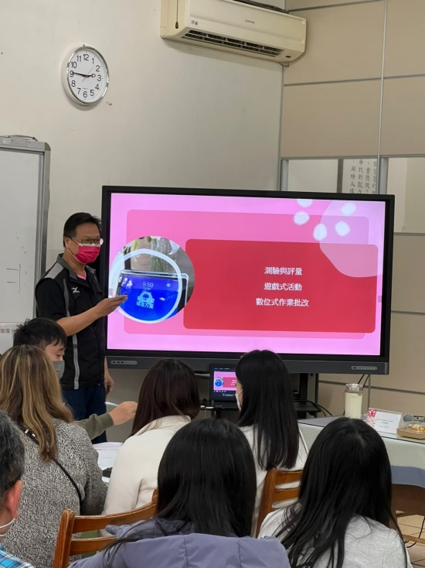
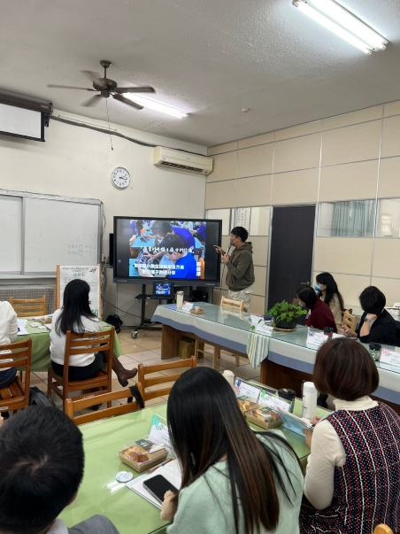
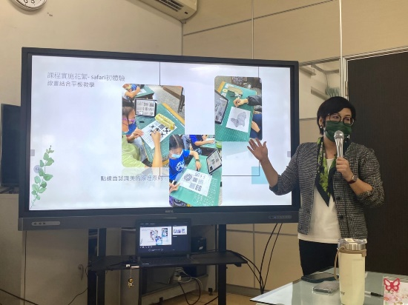
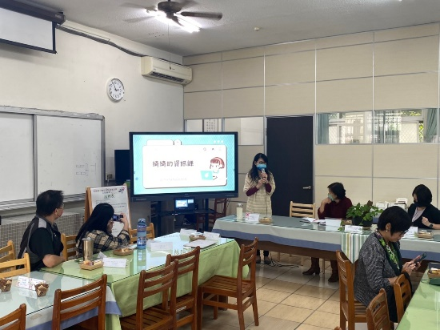
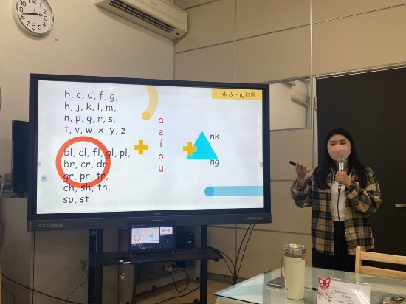
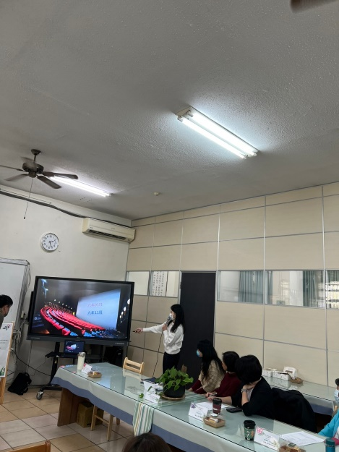
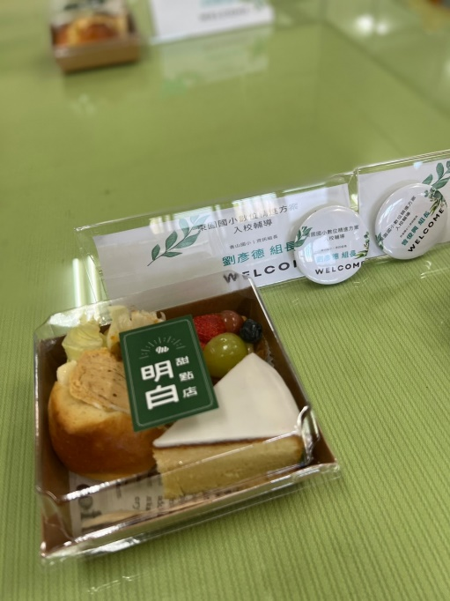
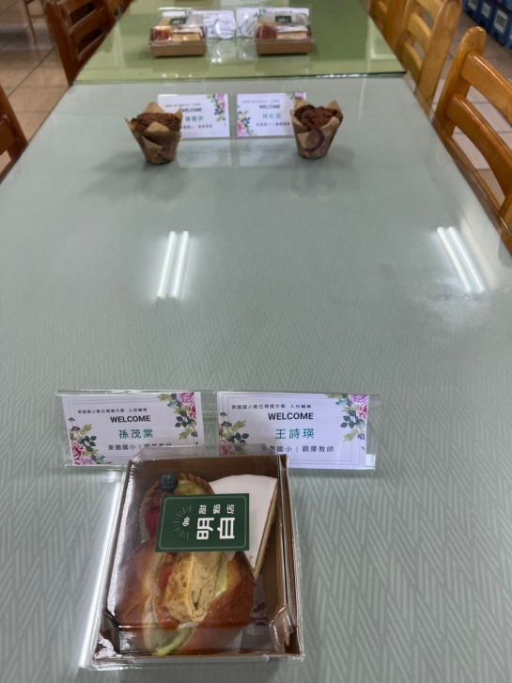
數位推動精進方案(生生案) 入校輔導已完成
感謝參與的八位種子教師+10位觀摩老師 感謝大家熱情參與
明白平板的好!

Slide 6
東園公開觀議課場次 歡迎大家踴躍參加!
數位推動計畫(數位案)公開觀課
時間:12/19 (一) 10:30~11:00
授課:田安莉老師
地點:614
科目:平板融入國語科教學
數位精進方案(生生案)公開觀課
時間:12/30(五) 10:30~11:00
授課:許佳綺老師
地點:一樓電腦教室
科目:平板融入資訊科教學

Slide 7
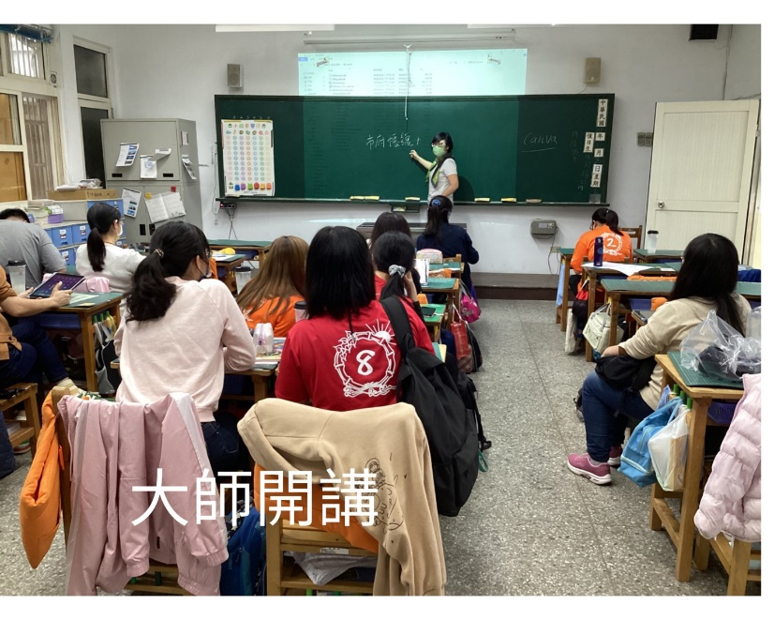
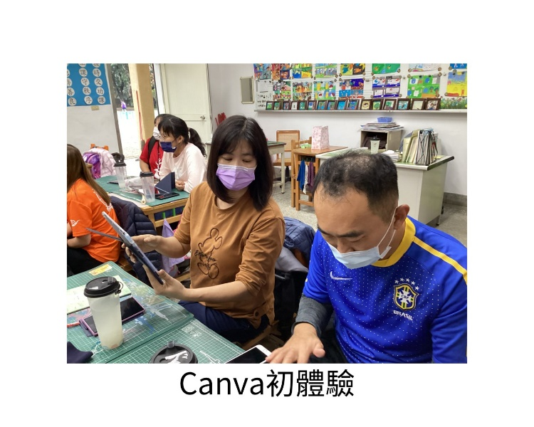
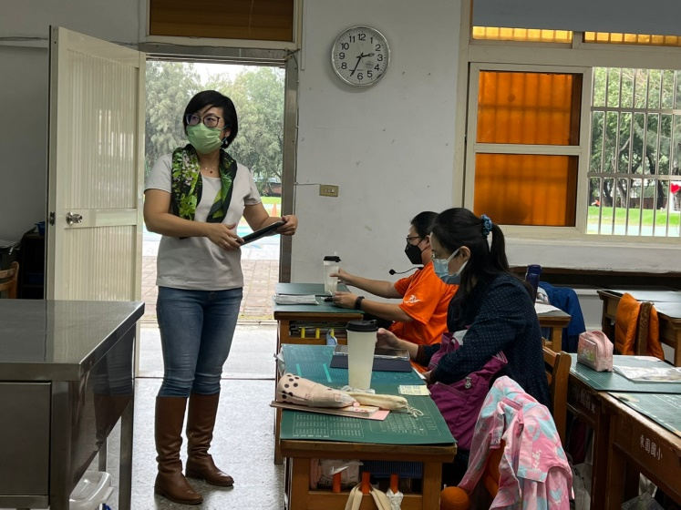
與平板有約(巡迴學年教學)
上學期教學學年:四~六年級
講師:MDM團隊(惠珍.仲薇.俊澤)
時間:學年共同不排課時間或其他方便時間(再約)
授課內容大約如下:可以調整
資訊組要教大家使用apple id登入》
👉11/25（五）下午第二節（五年級共同不排課）
👉導師：請自備各班30號機或29號機（導師機）
👉教學內容：
1:教師、學生如何登入平板
（老師帳號，週五早上拿的平板，我再發一組新的，「有空」可以先改帳號）
2:學生帳號：市府帳號（open id)+pups.hc.edu.tw
密碼：11111（登入再改成自己的四碼）
3:課程app教學
4.air server投影教學（有時間再教）
5:不錯網站及app的介紹
#平板是輔具，希望五年級老師能善加利用，肯定能為教室帶來更美的學習風景！
👐地點：513學年主任教室

Slide 8
軟體清單及帳號分配
軟體授權一覽表
帳號分配:公平.公開.透明分配原則(以表單登記)
有數量限制的帳號:有興趣要帳號的老師可以申請
全校授權 請洽資訊組
自購品項名稱 | 授權數量
教室電影院公播大平臺(數位內容，一年授權) | 40U(送20片DVD)
「Hahow 好學校」十二大領域數位學習內容(線上課程，一年授權) | 30人
網路小神通 (線上課程，永久授權) | 全校授權(電腦老師用)
PhotoCap 6 影像小達人 (線上課程，永久授權) | (在掛在校內專區)
PowerPoint2019簡報製作最新版 (線上課程，永久授權)
Word 2019 文書處理 最新版 (線上課程，永久授權)
micro:bit小創客初體驗 (線上課程，永久授權)
Scratch3 程式設計真簡單 (線上課程，永久授權)
PhotoImpact X3 影像小學堂 (線上課程，永久授權)
威力導演 - 影音剪輯超簡單 (線上課程，永久授權)
Canva多媒體小神通 (線上課程，永久授權)
Edpuzzle影片編輯及學習測驗(軟體，一年授權) | 750人
SmartScheduler 好好播+air server(軟體，永久授權) | 全校授權
SmartAppsCreator跨平臺互動多媒體(軟體，永久授權) | 全校授權
自然輸入法V12 國中小全校授權(永久授權) | 全校授權
閱讀理解Junior 數位課程/內容(一年授權) | 15組(已分配)

Slide 9
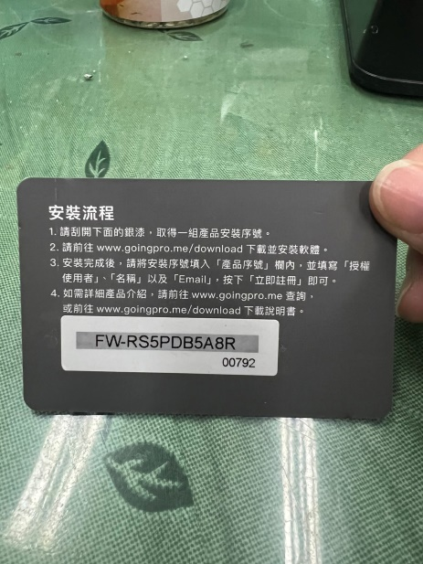
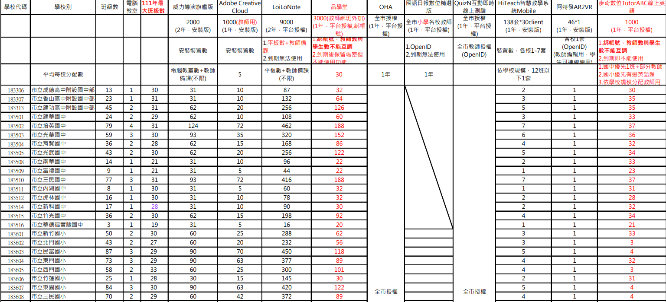
統購清單及帳號分配
軟體授權一覽表
帳號分配:公平.公開.透明分配原則有數量限制的帳號:有興趣要帳號的老師可以申請(有公開訊息)
全校授權 請洽資訊組
品學堂:122帳號(已公開分配)
tutorABC:四位英師(已公開分配)
安裝問題再轉知全體教師(再公告)

Slide 10
單槍維修/影印機問題
單槍維修:未來不再配發單槍(大家要愛護單槍)
EB-530燈泡式停產/
只剩雷射單槍(很貴)
影印機問題(總務處):影印機問題請洽總務處
資訊組權限只能看看連線是否正常喔
*大辦公的電腦汰舊換新 催廠商中…

Slide 11
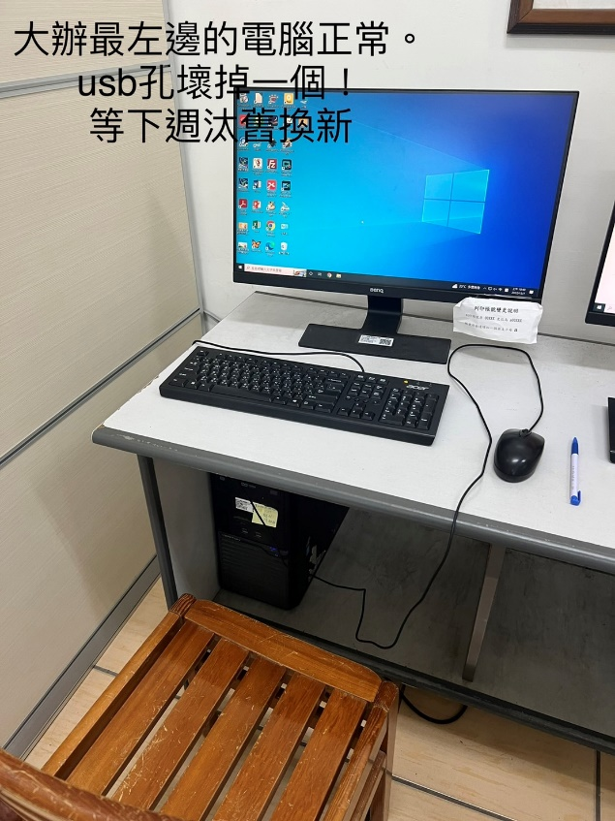
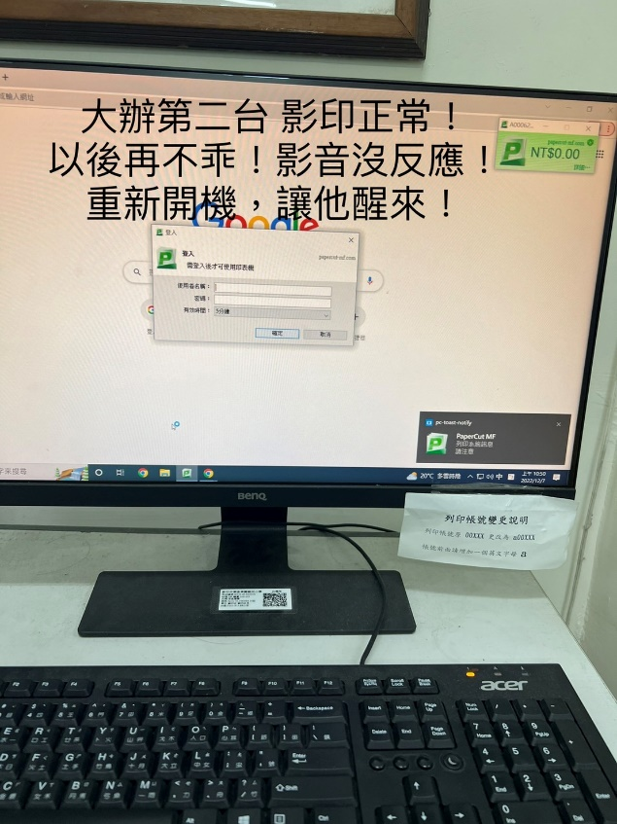
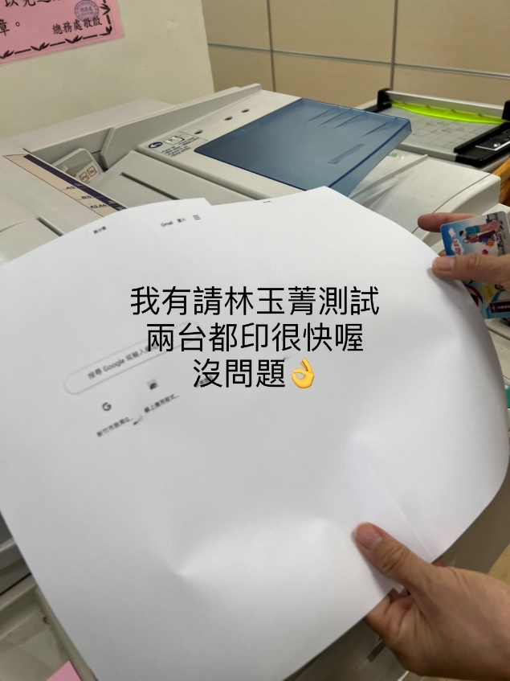
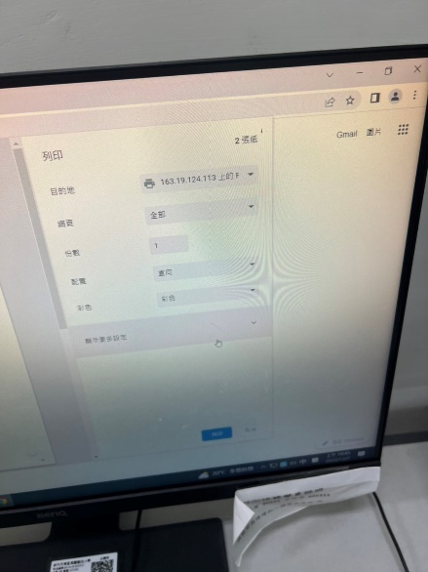
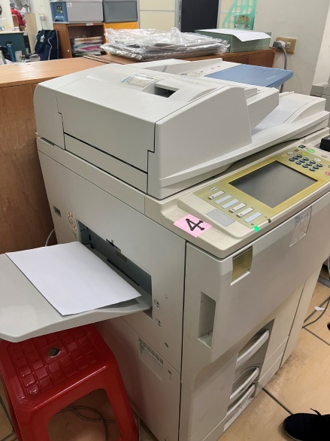
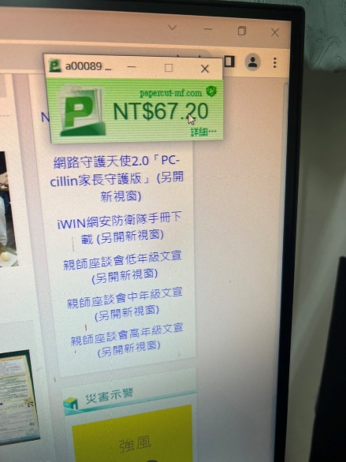
影印機當機怎麼辦?
使用影印機列印完畢要登出!
按列印沒反應就重新開機!
要登出!

Slide 12
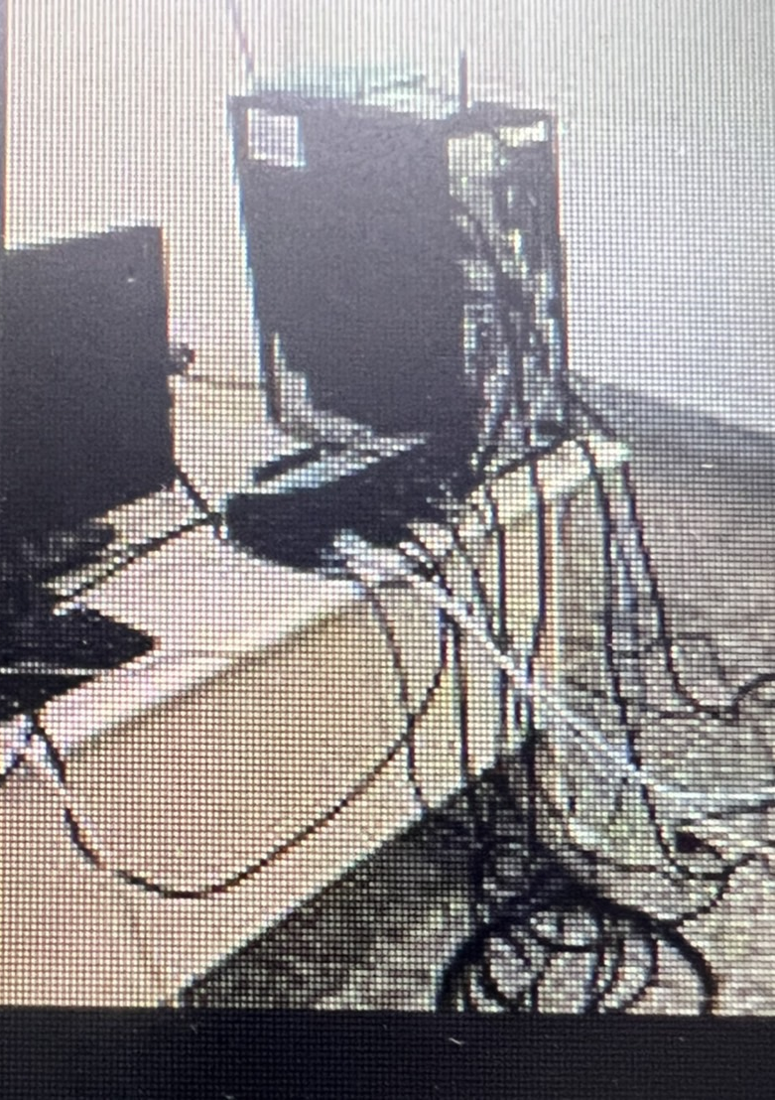
資訊設備安全宣導
使用混成的資訊設備請務必小心!
資訊設備下課最好收起來
請勿使重心不穩的三腳架架設平板或資訊設備
請勿架設在走道上或學生通行之處
電腦桌布線也要適當 避免學生絆倒線路
導致設備損壞

Slide 13

謝謝聆聽!
有問題請洽資訊組!

